Slide 1
実会話事例の機械学習により相手の話し方に 合わせた音声応答を行う対話エージェント
東京工業大学 長谷川研究室
平沼英翔，三武 裕玄，長谷川 晶一
Notes:
～と題して平沼が発表させていただきます．

Slide 2
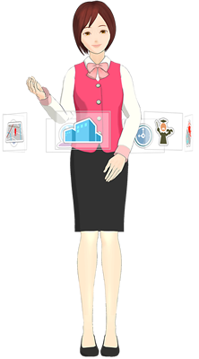
背景
感情の感じられる身体性を持つ対話エージェントとの会話を実現したい
機械とではなく、人と話している感覚を表現したい
＜身体性を持つ対話エ―ジェントとは＞
音声言語に加え，視線の動きや、ジェスチャー等の非言語情報を用いてコミュニケーションを行うキャラクタ型の対話システムのことである。
対話エージェントにおいて、
重要である発話に着目
Copyright 2009-2013 Nagoya Institute of Technology (MMDAgent Model “Mei”)
Notes:
私は「感情の感じられる身体性をもつ対話エージェントとの会話を実現したいと考え本研究を始めました。
身体性を持つ対話エージェントとは音声言語に加え，視線の動きや、ジェスチャー等の非言語情報を用いてコミュニケーションを行うキャラクタ型の対話システムのことで、
現在、美術館での展示員や介護施設利用者の会話相手等，人と同様の社会的役割を果たすことが期待されています。

Slide 3
背景
従来の対話エージェントにおける音声合成
話し手
エージェント
発話
発話内容の解析
返答文を設定
音声合成による発話
楽しい・嬉しい
悲しい
予め用意された感情
Notes:
しかし、このような対話エージェントに利用されている音声対話システムは、人のような話し方をするように予め用意された感情を返答文に設定するものや

Slide 4
背景
従来の対話エージェントにおける音声合成
話し手
エージェント
発話
発話内容の解析
返答文を設定
音声合成による発話
抑揚データ
あ り が と う
抑揚
データベース
Notes:
また、返答文における韻律は単語ごとに決めており、滑らかに単語の発声が可能ですが、話し手の話し方や感情を考慮出来ておらず、一定の韻律で音声合成を行います。
話し方や感情が変化しない機械音声では、状況に合わない応答を取ってしまう場合があるため，人ではなく機械と話している不自然さを感じ，会話を続けにくいと感じさせてしまう
と考えられています。

Slide 5
背景
人間同士の会話^{[1]}
話し手
聴き手
発話する韻律を決定
発話
韻律情報を認識
韻律情報を認識
発話する韻律を決定
発話
韻律情報・・・発話における強弱、長短、高低などからなる情報
[1] 西村 良太 “音声対話における韻律変化をもたらす要因分析
Notes:
一方，人間の同士の会話では、相手の声の大きさ、長さ、高さ等の韻律に合わせて、常に自身の韻律を変化させていくことが分かっています。

Slide 6
目的
相手の韻律に合わせた音声応答を行い、話者の発言を自然に引き出す対話エージェントの実現
「あいづち」の対話応答に着目する
Notes:
そこで本研究では、相手の話し方に合わせた音声応答を行い、話者の発言を自然に引き出す対話エージェントの実現を目指します。
今回は音声応答におけるあいづちに着目しました

Slide 7
先行研究
ヤマハのHEARTalk ^{[2]}は話し手の韻律をリアルタイムに解析し、その応答に適した自然な韻律を返すことができる対話システムである
西村ら^{[3]}の考案した韻律においては、会話における韻律の同調に加え、音声認識を用いており、あいづち以外にもいくつかの返答文の生成を可能にしている
[2] “心が感じられる音声対話システム” HEARTalk™” （2016） [http://www.y2lab.com/project/heartalk/]
[3] 西村良太 対話における韻律変化・タイミングのモデル化と音声対話システムへの適用
Notes:
ヤマハの～
ただし、HEARTalkの音声対話システムは、高い声で話しかけるとエージェントが高い声で応答する様な韻律の同調的特徴のみを扱っている。また、韻律の変化が話し手の一言の発言からのみのアルゴリズムに基づいたものであり、対話の一連の流れである時系列的な変化を考慮出来ていない。
また西村らの〜
しかし、システムの構築には現代日本語の自発音声を種々の研究用付加情報とともに大量に格納したデータベースが必要になる。
また音声合成における韻律の変化は話し手の時間的な変化に合わせたモデルを用いて制御している。

Slide 8
提案手法
話し手の話終わりの数十秒の韻律情報（音量、ピッチ）を、
実会話で記録した複数の韻律情報と比較し、
韻律情報が一定の類似度を持つ場合、実会話において記録したその話終わりに対する音声応答を対話エージェントが行う
対話エージェントのあいづちのタイミングは話し手の話終わりを判断し行う
発声における声の音量・ピッチに個人差があるため、実会話で記録した韻律データにおける音量・ピッチに正規化する
Notes:
実会話におけるあいづちを測定していくうちに、話し手の話すタイミングと聴き手のあいずちのタイミングを
考慮すること
また、話し手の話終わりの数十秒を考慮したあいづちをすることで、会話における自然さが出せるのではないかという仮説を立てました

Slide 9
システム全体像
話し手の話終わりの韻律データ
音量[dB]
T[秒]
周波数[Hz]
(1) (2) (16)
実会話事例の韻律データとマッチング
T[秒]
発話
音声応答
あいづちの韻律の決定
話者
エージェント
(1) (2) (16)
話し手の話終わりの対応した聴き手の「なるほど」の音声データ
Notes:
予備実験２のシステム全体像になります
話し手が発話したうちの話終わり数十秒の韻律データを、実会話から記録した話し手の韻律データと比較し、その話終わり方に対応した実会話の
「なるほど」の韻律データを音声合成します。

Slide 10
マッチング方法
話し手の話終わりの１０秒間の音量とピッチの値を記録したデータと時間ごとに比較し、距離(length)を計算する。記録してあるデータ全てのlengthを計算し、その中で最小距離の記録データを候補にし、一定の距離以下の場合、その記録データに適したあいづち応答を行う。
話し手の韻律情報（正規化後）
記録データ
音量[dB]
音量[dB]
・・・・・・
T[秒]
周波数[Hz]
T[秒]
周波数[Hz]
・・・・・・
T[秒]
話し手の音量とピッチ（vol,pitch)
T[秒]
記録データの音量とピッチ（libvol,libpitch)
Notes:
現在のマッチングの方法は話し手の音量とピッチのデータを時間ごとに複数ある記録データと比較していきます。距離は上式の様に線形的な比較で行います。
複数ある記録データの中で最も距離の近いものを判定し、その距離が一定値を下回った場合のみエージェントがあいづちを行います。
つまり話し手のすべての発言に対してあいづちを行う訳ではありません。

Slide 11

システム体験時の様子
Notes:
こちらが予備実験２を記録した動画になります。

Slide 12
提案手法によるシステムの評価
あいづちだけではエージェントの感情の変化が分からない
エージェントの発話を待たなければならない意識ができる
あいづちの種類が変わるので、単純な機械音声よりは親近感は上がる
自分の話し方に適した返答がくると親近感が上がる

Slide 13
まとめ・課題・展望
会話の特徴に基づいたあいづちを行う対話エージェントは、細かいルールが必要になる
「なるほど」のような短い文だけでは、自然さが評価しにくい
課題・展望
現在のマッチング手法では波形の時間的変化を検出できないため、マッチング手法を改良する必要がある
T[秒]
T[秒]

Slide 14
ご清聴ありがとうございました

Slide 15
直接比較法
DTW Dynamic time wrapping

Slide 16
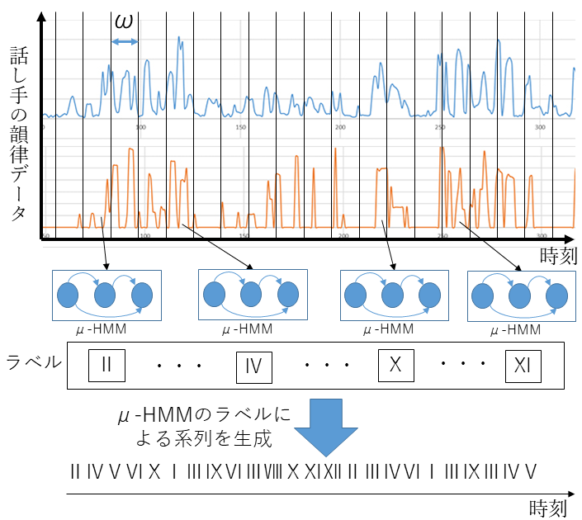
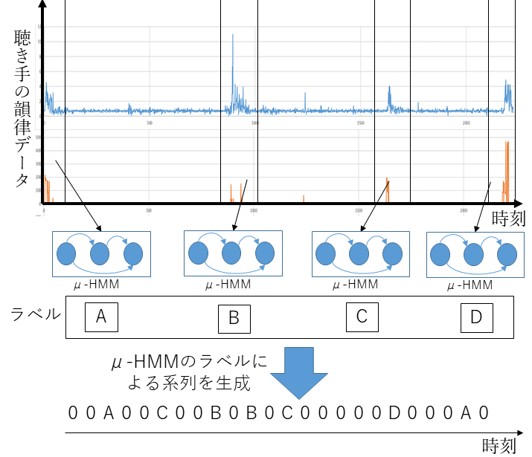
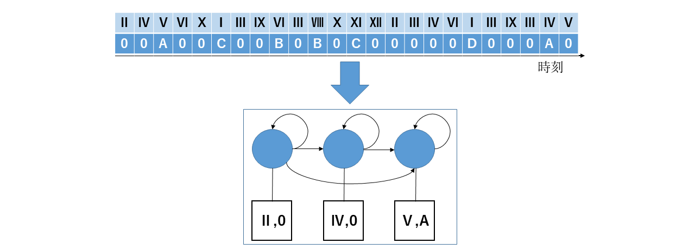
階層型HMMを用いた学習
1層目
2層目
Notes:
2 階層隠れマルコフモデルについて説明する．処理の流れは以下の通りである．処理の概要図を図5に示す。
話し手の時系列の韻律データを任意のフレーム数 ω
毎に区切る。聴き手の韻律データはあいずち毎に任意のフレームで区切る。
話し手・聴き手の各フレームの部分時系列データについて，Blaum-Welch-Learning のアルゴリズムを用いて 任意の状態数の μHMM を生成する。
話し手と聴き手の生成した各μHMMをラベル付けする。
話し手と聴き手のμHMMを時系列に基づき、１つの状態として，Blaum-Welch-Learning のアルゴリズムを用いて全体のHMMを生成する。

Slide 17
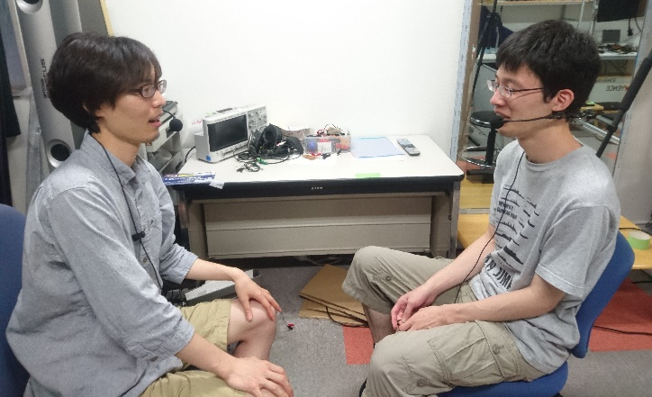
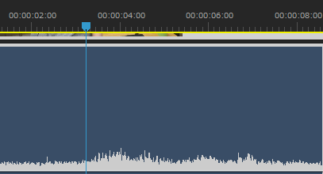
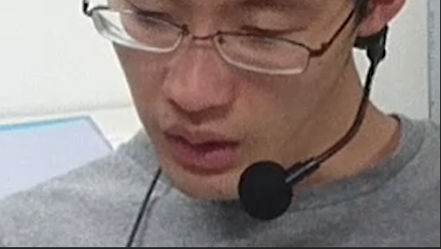
実会話データの収集
人間同士の対話の韻律を記録する実験を行う. 1名の話し手とエージェント役として 1 名の聴き手に対面会話を行ってもらい，その韻律データをそれぞれ記録する. 今回のデータ収集では，聴き手の韻律により変化が出る様に話し手は３種類の異なるストーリーを話し、聴き手は任意のタイミングで「なるほど」と発言しあいずちをうつ形態で対話を行う。 マイクを用いて、話し手と聴き手の声の大きさ、高低、長さを測定する。
収集したデータにおいて、聴き手が発言した「なるほど」という言葉の声の音量、高低のデータを発言ごとにグラフ化し、スローモーションの動画と比較しながら、音素ごとに区切る。それぞれの音素にラベルとして数字を割り当て、音素ごとの音量・高低・長さを明確にする。
Notes:
実会話データの

Slide 18
「あいづち」における韻律変化に着目
発話
（例）ＡさんがＢしてＣになったんだよ～
エージェント
話し手
あいづち
（例）なるほど～
Notes:
エージェントの全ての返答文に韻律を付加することが理想ですが、本研究ではまず会話におけるあいづちに着目し韻律生成を試みました。

